Slide 1
1. Hodina – opakování předchozí látky
Základy vietnamštiny 4 (Vzakl4)

Slide 2
Krátké x dlouhé koncovky/finály

Slide 3
Otázky – tvorba
Základní tvorba otázek
  2 typy
Tázací dovětek
  2 typy
Otázky za použití tázacích příslovcí
  Ai
  Bao nhiêu
  Bao giờ
  Gì x nà

Slide 4
Základní tvorba otázek
1. typ otázky
Konstrukce:
    podmět + pomocné sloveso „có“ + predikát + „không“?
Použití:
  S predikátem
2. typ otázky
Konstrukce:
    podmět + pomocné „có phải là“ + identifikační predikát + „không“?
Použití:
  Identifikace
  là

Slide 5
Základní tvorba otázek – příklad + odpověď
1. typ
Chị có hiểu không?
  Vâng, tôi hiểu.
  Không, tôi không hiểu.
2. typ
Anh có phải là kỹ sư Hải không?
  Vâng, tôi là kỹ sư.
  Không, tôi không phải là kỹ sư, tôi là bác sĩ.

Slide 6
Tázací dovětky
1. typ
„…, phải không?“
Očekává se potvrzení
Odpověď?
2. typ
„… à?“
Vyšší míra přesvědčení o potvrzení
Odpověď?

Slide 7
Tázací dovětky – příklad + odpověď
1. typ
Anh là người Séc, phải không?
  Vâng, tôi là người Séc.
  Không (phải), tôi là người Việt./tôi không phải là người Séc.
2. Anh học tiếng Việt à?
  Vâng, tôi học tiếng Việt.
  Không, tôi không học tiếng Việt.

Slide 8
Použití tázacích příslovcí
Gỉ x nào
  Đây là quyển gì? Đây là (quyển) từ điển.
  Anh mua quyển tử điển nào? Tôi mua quyển (từ điển) kia.
Ai
  Hải là ai?
  Ai hỏi Hả?

Slide 9
Ukazovací příslovce + ukazovací zájmena
Ukazovací příslovce
Ukazovací zájmena
Đây
Kia
Đấy
Đó
Này
Kia
Ấy
Đó

Slide 10
Klasifikátory
Cái, chiếc
Cây
Quả
Con
Quyển, cuốn
Tờ
Ngôi, toà
Người
Xe
…

Slide 11
Číslovky
Không, linh | Mười
Một | Một trăm
Hai | Một nghìn
Ba | Mười nghìn
Bốn | Một trăm nghìn
Năm | Một triệu
Sáu | Một tỷ
Bảy
Tám
Chín

Slide 12
Časové údaje
Dny v týdnu
Měsíce v roce
Den, měsíc, rok
Hodina, minuta, vteřina

Slide 13
Časové údaje
Năm – năm nay, năm ngoái, sang năm
Tháng – tháng này, tháng trước, tháng sau
Tuần – tuần này, tuấn trước, tuần sau
Ngày – hôm nay, hôm qua, ngày mai
Sáng, trưa, tối, đêm

Slide 14
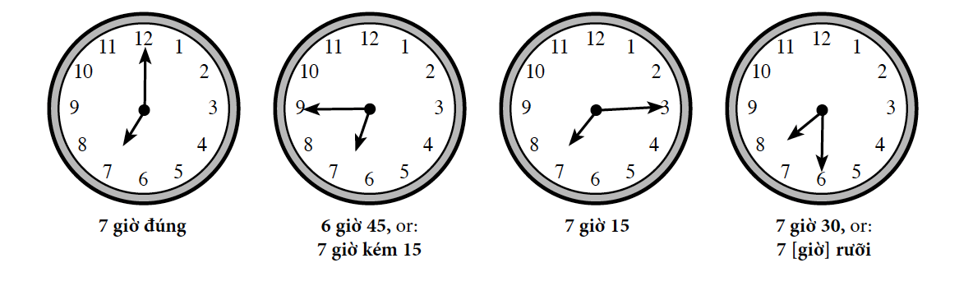
Časové údaje

Slide 15
Stupňování příslovcí
Rất
  Chiếc áo này rất đẹp.
Lắm
  Chiếc áo này đẹp lắm.
Quá
  Chiếc áo này đẹp quá!

Slide 16
Množstevní označení - các x những
Příslovce hodně x málo – nhiều x ít
Tázací spojka nebo – hay
Otázka Đã … chưa?
Rồi x chưa
Slovesa là x ở

Slide 17
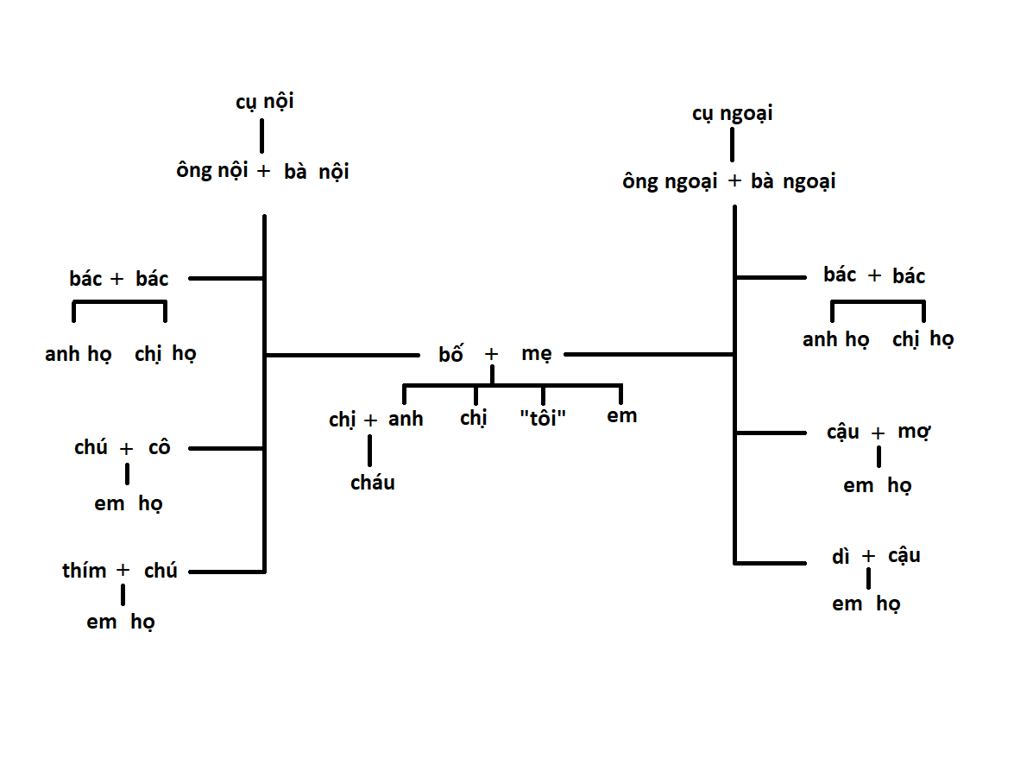
Osobní zájmena
Tôi
Mình - familiérní
Chúng tôi – bez adresáta
Chúng ta – vč. adresáta
Chúng mình
Nó
Họ

